Slide 1





Elemen Mesin II
Pertemuan 13
Sambungan Poros (Pasak, Pin, Spline, Shrink Fit)
IR. NOVRIYANTI, S.T., M.T.
Contact
Novriyanti@jayabaya.ac.id

Slide 2
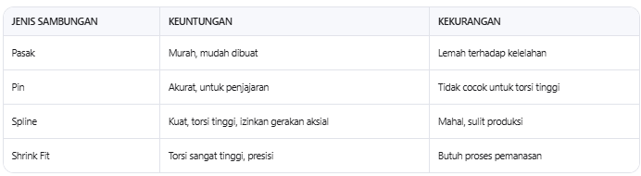
Sambungan Poros

Slide 3
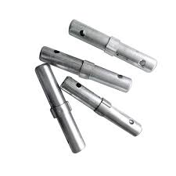
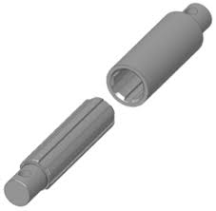
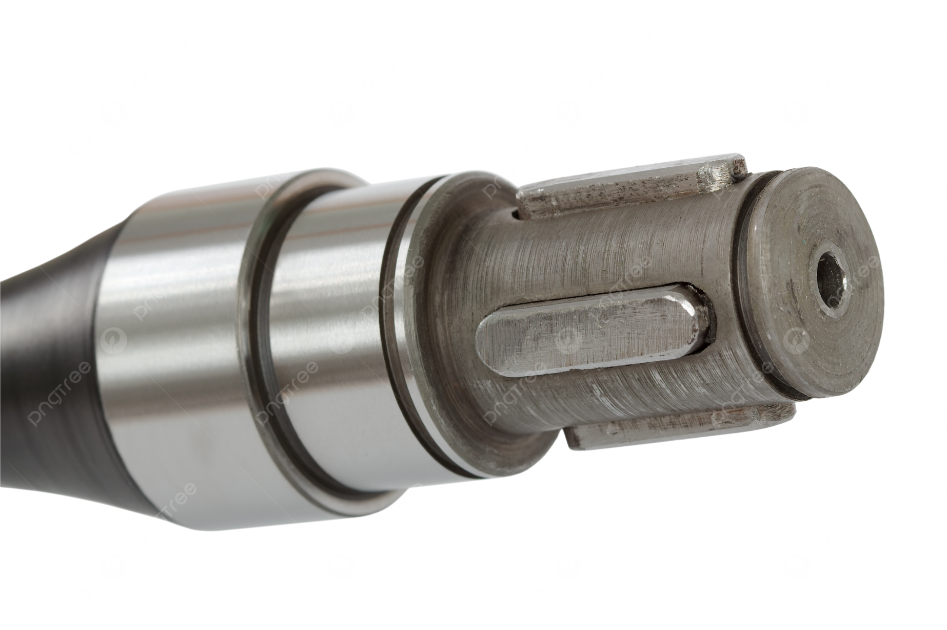
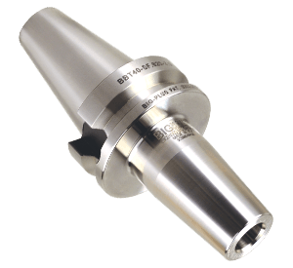
Sambungan Poros

Slide 4
Sambungan Poros
Sambungan poros digunakan untuk menghubungkan dua buah poros atau poros dengan elemen mesin lain seperti roda gigi, puli, kopling, dll. Tujuannya adalah untuk mentransmisikan daya (torsi) dari satu bagian ke bagian lain tanpa slip.
Macam-macam Sambungan Poros:
Pasak (Key)
Pin (Dowel Pin, Taper Pin, dll.)
Spline
Shrink Fit

Slide 5
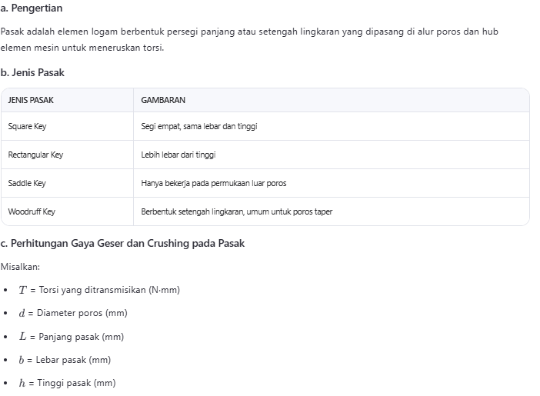
Pasak

Slide 6
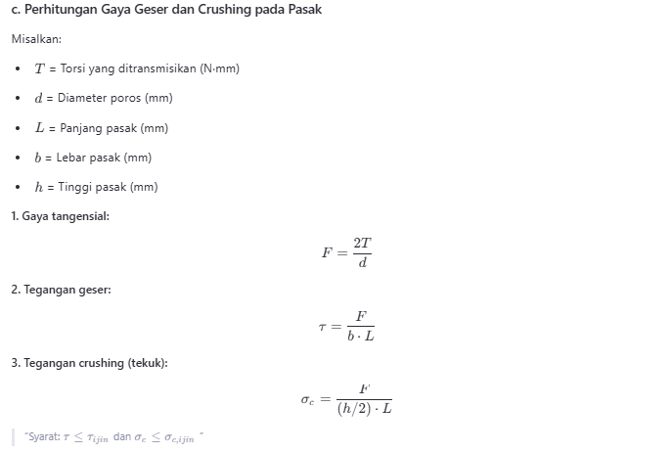
Pasak

Slide 7
Pasak
Contoh Soal:
Sebuah poros diameter 50 mm mentransmisikan torsi 500 Nm. Digunakan pasak persegi ukuran 14 mm x 14 mm dengan panjang 60 mm. Hitung tegangan geser dan crushing jika material pasak mempunyai τ_izin = 60 MPa dan σ_c_izin = 90 MPa.
Penyelesaian:
T=500×103=500.000N/mm
d=50mm
b=h=14mm
L=60mm

Slide 8
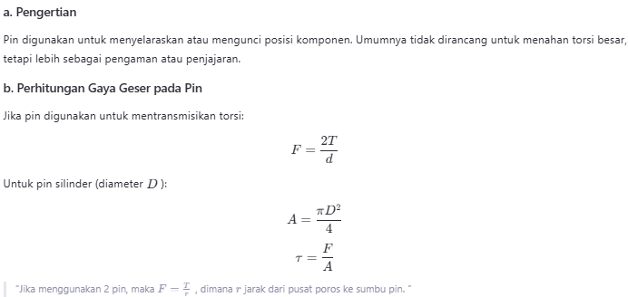
Pin

Slide 9
Pin
Contoh Soal:
Poros diameter 40 mm mentransmisikan torsi 200 Nm. Digunakan 2 dowel pin berdiameter 6 mm. Hitung tegangan geser pada pin.
Penyelesaian:
T=200×103=200.000N/mm
d=40mm⇒r=20mm
D=6mm

Slide 10
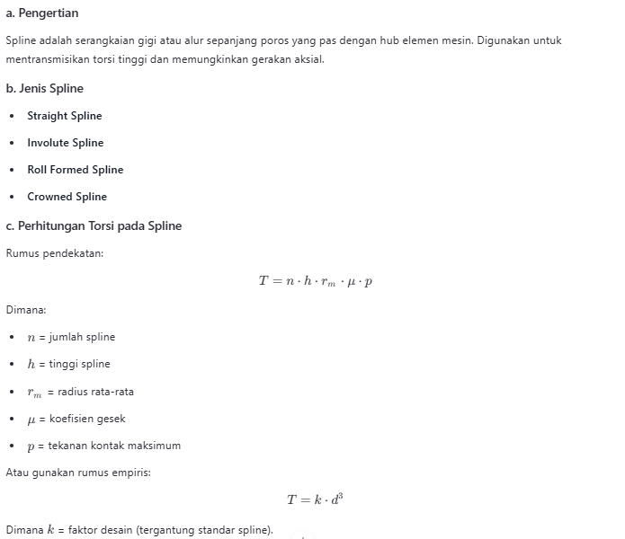
Spline

Slide 11
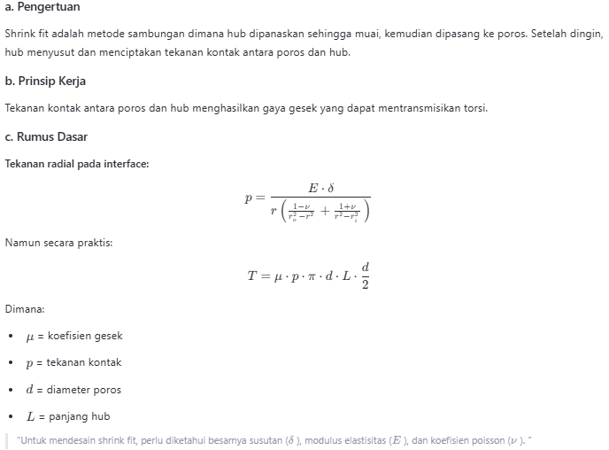
Shrink Fit

Slide 12
Shrink Fit
Contoh Soal:
Poros baja dengan diameter 100 mm dan panjang hub 80 mm. Koefisien gesek μ = 0.15, tekanan kontak p = 50 MPa. Hitung torsi maksimum yang bisa ditransmisikan.

Slide 13
Splint
Sebuah poros dengan diameter 50mm disambungkan dengan poros lain menggunakan splint. Torsi yang ditrasmisikan sebesar 400Nm. Diameter splint 10 mm, jarak dari pusat poros ke splint adalah 30mm, jumlah splint 2
Hitung Tegangan geser pada splint tersebut?
Dik:
T = 400.000 Nmm
D = 10mm
r = 30mm
n = 2
Dporos = 50mm
Jawab:
1. T=F x r
F=T/r
=400.000/30
= 13333 N
Fpersplint = F/2
= 6666 N/splint
2. A = (phi/4) d^2
= (3,14/4) x (100)
= 78,5 mm^2
3. T = Fperplint/A
= 6666/78,5
=84,925 Mpa
SF = Tizin/Tnyata

Slide 14

Thank
You

